Slide 1
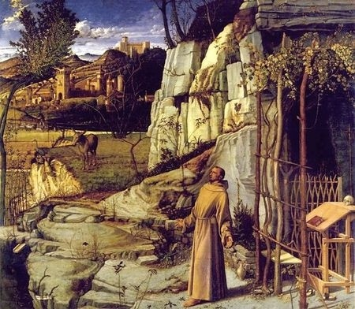
L'Extase de saint François

Slide 2
présentation
C’est un tableau de Giovanni Bellini peint en 1480. Il a été commandé par Giovanni Michiel.
Giovanni Bellini est né à Venise en 1425.
Ses premières oeuvres sont des petits panneaux peints alors qu’il n’a que 21 ans, selon un thème fréquent chez les Bellini, les figures de la vierge, et du Christ au Tombeau. On peut dater de la même année la Transfiguration et le Christ au mont des Oliviers. C’est à 31 ans que Giovanni commence à multiplier les variations sur un thème qu’il ne cessera d’exploiter : celui de la Vierge à l’enfant.
Saint François d’Assise est fils d’un riche négociant d’Assise. Il refuse l’héritage vers 1207, se fait ermite et fonde l’ordre des Franciscain.
Cette toile peinte en 1480 est lumineuse et d’un niveau de précision impressionnant. Elle révèle de nombreux procédés picturaux qui permettent de mettre en valeur la beauté de la nature, la grandeur de Dieu ; d’où son extase.
L’œuvre Saint François en extase a plusieurs zones de soleil vers où le saint se tourne.

Slide 3
Description de l’œuvre
Ce tableau représente St François dans les rochers
Au premier plan il y a une grotte aménagée .
Au second plan, un paysage de campagne, une barrière végétale, et derrière une rivière aménagée, il y a la civilisation urbaine.
Au troisième plan, la ville et des édifices perchés sur des collines dans un ciel serein.
Dans le tableau, St François reste bouche bée et chante.
Il abandonne sa canne et ses souliers derrière lui.
Les feuillages sont illuminés de face alors que dans le fond, les habitations restent dans l'ombre.
Dans la légende, il aurait fait jour en pleine nuit, à la surprise des bergers alentour .
L’œuvre souligne le rapport entre le saint et la nature.

Slide 4

Interprétation
Le village à l’arrière plan fait penser à l’ancienne vie du saint qui était riche et qui a laissé tous ses biens et sur un balcon la vierge qui semble être la chef du village.
Les technique de Bellini sont la lumière, l’espace et les personnages .
Il y a des détails étranges qui font penser au surnaturel.

Slide 5
sources
http://www.youtube.com/watch?v=z95X_FDvJNo
http://www.franceinter.fr/sites/default/files/imagecache/scald_image_max_size/2011/08/10/124909/images/bellini.jpg
http://www.google.fr/search?hl=fr&q=st+francois+dans+le+desert+&meta=
http://www.google.fr/search?safe=vss&hl=fr&biw=1440&bih=677&tbm=isch&sa=1&q=belini+giovanio&oq=belini+giovanio&gs_l=img.3...3110.6985.0.7329.9.9.0.0.0.0.156.734.8j1.9.0...0.0...1c.1.17.img.UwPaHhzws3c

Slide 6
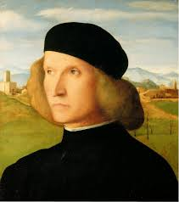
Création de Maeva
5°5

